Slide 1

PERTEMUAN KE 14
MINGGU KE 14
METODA PEKERJAAN BETON
GALIH WULANDARI SUBAGYO, s.T.,M.T.,

Slide 2
Deskripsi
Kuliah ini memperkenalkan berbagai metoda, teknologi dan jenis-jenis peralatan konstruksi, termasuk karateristik teknis dan prinsip pengoperasian peralatan konstruksi, serta perencanaan sistem pembangunan dan perhitungan produktivitas peralatan sebagai bagian dari proses kegiatan konstruksi.
TIU : Mampu menemukan sumber masalah rekayasa pada bidang
        infrastruktur melalui proses penyelidikan, analisis, interpretasi data dan informasi berdasarkan prinsip-prinsip rekayasa. Mampu merumuskan solusi alternatif solusi untuk masalah rekayasa pada struktur konstruksi bangunan, transportasi, sumber daya air geoteknik dan manajemen konstruksi dengan memperhatikan faktor-faktor ekonomi, kesehatan dan keselamatan kerja, kultural, sosial dan lingkungan (environmental consideration). Mampu merancang sistem struktur konstruksi bangunan, transportasi, sumber daya air, geoteknik dan manajemen konstruksi mempertimbangkan standar teknis, aspek kinerja, keandalan, kemudahan penerapan, keberlanjutan, serta memperhatikan faktor-faktor ekonomi, kesehatan dan keselamatan kerja, kultural, sosial dan lingkungan.

Slide 3
CONT…
Kode Kuliah : CIV - 310
Jumlah SKS : 3 Kuliah
Sifat Kuliah : Wajib

Slide 4
Silabus
BAB 1 Gambaran Umum Proses Konstruksi, Peranan Peralatan Konstruksi
BAB 2 Hauling Equipment And Dump Truck
BAB 3 Compaction and Stabilization Equipment
BAB 4 Dozer
BAB 5 Excavator Backhoe
BAB 6 Quiz
BAB 7 Grader
BAB 8 Ujian Tengah Semester
BAB 9 Metoda Pekerjaan Pondasi
BAB 10 Dewatering
BAB 11 Tower Craine
BAB 12 Ripper
BAB 13 Wheel Tractor Scraper
BAB 14 Metode Pekerjaaan Beton
BAB 15 Kuliah Umum
BAB 16 Ujian Akhir Semester

Slide 5
KOMPOSISI PENILAIAN
Tugas Besar/Kelompok 30%
Ujian Tengah Semester 30%
Ujian Akhir Semester 40%

Slide 6
PERTEMUAN KE- 14
MINGGU KE - 14

Slide 7
PENDAHULUAN
Dalam konstruksi, beton adalah sebuah bahan bangunan komposit yang terbuat dari kombinasi aggregat dan pengikat semen.
Bentuk paling umum dari beton adalah beton semen Portland, yang terdiri dari agregat mineral (biasanya kerikil dan pasir), semen dan air.

Slide 8
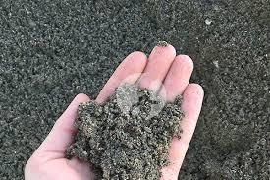
PASIR BETON
Terdiri dari butiran-butiran yang keras dan tajam.
Tidak boleh mengandung lumpur lebih dari 5% dari berat kering, apabila lebih dari 5% maka pasir tersebut harus dicuci sebelum dipergunakan. Ada tidaknya kandungan lumpur dalam pasir harus dibuktikan dengan penelitian di Laboratorium Beton.
3. Bersifat kekal dan tidak hancur oleh karena pengaruh panas matahari.
4. Mempunyai gradasi atau susunan butiran yang baik dan sesuai untuk
  campuran material beton.
5. Ukuran maksimal pasir beton adalah 6 mm dan ukuran minimal pasir beton
  adalah butiran yang tertahan pada saringan nomor 100.

Slide 9
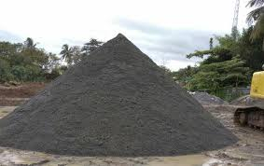
CONT…
Pasir beton tidak mengandung zat alkali atau zat - zat lain yang dapat merusak beton.
Pasir yang akan digunakan untuk campuran beton harus melalui proses penyelidikan di Laboratorium Beton.
Semua Peraturan dan Standar yang disyaratkan untuk Pasir Beton dalam Peraturan Beton Indonesia (PBI) berlaku juga pada Spesifikasi Teknis ini.

Slide 10
KERIKIL BETON
Terdiri dari butiran-butiran yang keras dan tajam serta bersifat kekal.
Tidak boleh mengandung lumpur lebih dari 1% dari berat kering, apabila lebih dari 1% maka kerikil tersebut harus dicuci sebelum dipergunakan. Ada tidaknya kandungan lumpur dalam pasir harus dibuktikan dengan penelitian di Laboratorium Beton.
Bersifat kekal dan tidak hancur oleh karena pengaruh panas matahari.
Mempunyai gradasi atau susunan butiran yang baik dan sesuai untuk campuran material beton.
Ukuran maksimal kerikil beton adalah 30 mm dan ukuran minimal adalah 6 mm.
Tidak mengandung zat alkali atau zat-zat lain yang dapat merusak beton.

Slide 11
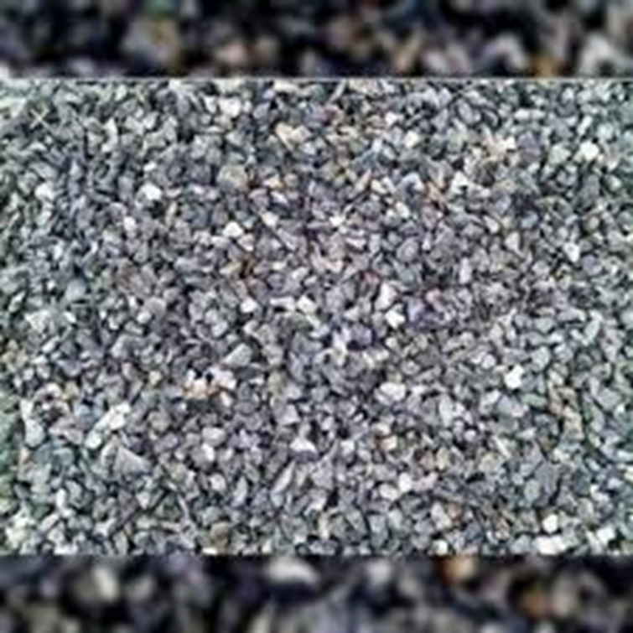
CONT…
7. Kerikil yang akan digunakan
  untuk campuran beton harus melalui proses penyelidikan di Laboratorium Beton.
Kerikil Beton hanya dipakai
  pada pekerjaan-pekerjaan beton Non Struktural atau beton dengan mutu dibawah K-175.
Semua Peraturan dan Standar yang disyaratkan untuk Kerikil Beton dalam Peraturan Beton Indonesia (PBI) berlaku juga pada Spesifikasi Teknis ini.

Slide 12
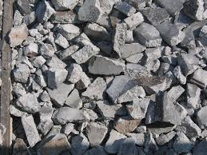
BATU PECAH
Batu pecah adalah hasil produksi mesin pemecah batu (Stone Cruser) dan bukan hasil pekerjaan manual (manusia).
Batu pecah berasal dari batuan kali.
Terdiri dari butiran yang keras dan bersifat kekal.
Tingkat ketahanan terhadap keausan butiran minimal 95%.
Jumlah butiran Lonjong dan Pipih minimal 5%.
6. Tidak boleh mengandung
  lumpur dan zat-zat yang dapat merusak beton seperti zat alkali.
7. Ukuran butiran terkecil minimal
  1 cm dan ukuran butiran terbesar maksimal 3 cm.
8. Butiran batu pecah dalam
  setiap meter kubiknya tidak boleh seragam tetapi merupakan campuran antara butiran 1 cm sampai butiran 3 cm.

Slide 13
CONT…
9. Batu pecah yang akan dipakai untuk material campuran beton harus melalui
  proses pemeriksaan di Laboratorium beton.
10. Batu pecah hanya dan harus dipakai pada campuran beton struktural atau
  beton dengan mutu K-175 sampai mutu K-300.

Slide 14
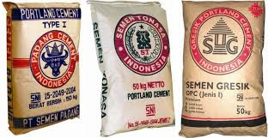
SEMEN PORTLAND
Terdaftar dalam merk dagang.
Merk Semen Portland yang dipakai harus seragam untuk semua pekerjaan beton structural maupun beton non struktural.
Mempunyai butiran yang halus dan seragam.
Tidak berbungkah-bungkah/tidak keras.
Semen yang dipakai untuk semua pekerjaan struktur beton adalah Semen Portland Type I.
Semua peraturan tentang pengunaan semen portland di Indonesia untuk bangunan gedung berlaku juga pada spesifikasi teknis ini.

Slide 15


AIR
Secara visual air harus bersih dan bening, tidak berwarna dan tidak berasa.
Tidak mengandung minyak, asam alkali, garam dan zat organik yang dapat merusak beton.
Air setempat dari sumur dangkal atau sumur bor serta yang didatangkan dari tempat lain kelokasi pekerjaan harus mendapat persetujuan Konsultan pengawas sebelum digunakan.

Slide 16
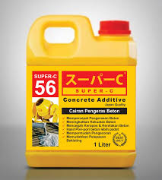
ZAT ADDITIVE
Pemakaian zat additive pada campuran beton untuk segala alasan yang berhubungan kemudahan dalam pengerjaan beton atau Workability harus disetujui oleh Konsultan pengawas.
Penggunaan zat additive dalam campuran beton harus melalui proses penelitian dan percobaan dilaboratorium beton dengan biaya sendiri dari Kontraktor Pelaksana.
Kontraktor Pelaksana harus menunjukan standar, aturan, dan syarat yang berlaku secara umum mengenai zat additive yang akan dipakai.
Kerusakan dan kegagalan struktur akibat penggunaan zat additive yang dapat dibuktikan secara teknis sepenuhnya menjadi tanggung jawab Kontraktor Pelaksana.

Slide 17
CONT…
Arti additive dan admixture adalah sama yaitu “bahan tambahan”. Hanya saja material additive, merupakan bahan tambahan yang ditambahkan pada saat proses pembuatan semen di pabrik, sedangkan admixture bahan tambahan yang ditambahkan pada saat pelaksanaan pembuatan beton di lapangan.
Admixture adalah bahan yang ditambahkan pada campuran beton pada tahap pencampurannya. Tujuan menggunakan admixtures di beton adalah:
  Untuk meningkatkan workability tanpa mengubah kadar air.
  Untuk mengurangi kadar air tanpa mengubah workability.
  Untuk memberikan pengaruh terhadap kombinasi diatas.
  Untuk menyesuaikan setting time.
  Untuk mengurangi segregasi dan bleeding.
  Untuk meningkatkan pumpability.
  Untuk mempercepat laju kekuatan diawal usia.
  Untuk meningkatkan kekuatan.
  Untuk meningkatkan daya tahan (durability) dan mengurangi permeabilitas.
  Untuk mengimbangi penggunaan agregat yang jelek

Slide 18
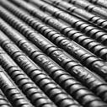
TULANGAN BETON
Bebas dari karatan. Toleransi terhadap karatan pada baja tulangan ditentukan oleh Konsultan pengawas.
Baja tulangan diatas diameter 12 mm atau lebih adalah Baja Ulir.
Baja tulangan sengkang/begel atau dibawah diameter 12 mm adalah baja polos.
Semua baja tulangan mempunyai tegangan tarik/luluh baja minimal 3200 kg/cm2 atau 320 MPa.
Kebenaran akan tegangan tarik/luluh baja tulangan harus dibuktikan dengan percobaan/uji tarik pada Laboratorium Beton minimal untuk 3 benda uji.

Slide 19
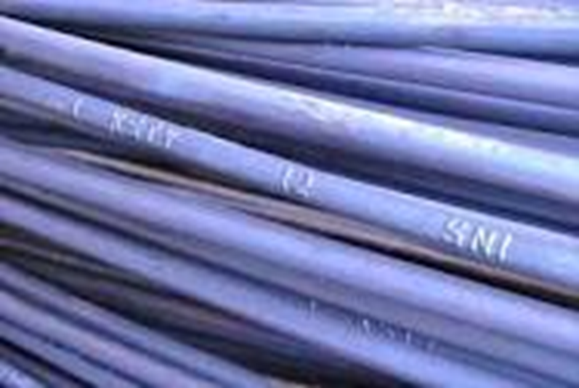
CONT…
Baja tulangan mempunyai bentuk dan penampang yang sesuai dengan
  yang dibutuhkan atau sesuai Gambar Bestek.
7. Baja ulir yang telah sekali dibengkokkan tidak boleh dibengkokkan lagi
  dalam arah yang berlawanan.
8. Baja tulangan harus disimpan sedemikian rupa sehingga terlindung dari
  hubungan langsung dengan tanah dan terlindung dari air hujan.
9. Semua peraturan tentang baja tulangan di Indonesia untuk bangunan
  gedung berlaku juga pada spesifikasi teknis ini.

Slide 20
SELIMUT BETON
Ditentukan oleh oleh Konsultan Perencana dalam Bill of Quantity dan Gambar Bestek
Untuk konstruksi beton yang dituangkan langsung pada tanah dan selalu berhubungan dengan tanah berlaku suatu tebal penutup beton minimal yang umum sebesar 70 mm.

Slide 21
JOB MIX DESAIN
Rancangan Campuran Beton
Sebelum melaksanakan pekerjaan pengecoran beton struktural dengan mutu K-175 sampai mutu K-300 Kontraktor Pelaksana harus membuat Rancangan Campuran Beton (Job Mix Disain).
Yang dimaksud dengan Mutu Beton adalah Kuat Tekan Karakteristik yang diperoleh dari pengujian benda uji kubus umur 28 hari minimal 20 benda uji.
Mutu beton untuk masing-masing komponen struktur adalah seperti yang dijelaskan dalam Gambar Bestek dan Bill of Quantity.
Job Mix Disain adalah hasil pekerjaan ahli beton pada Laboratorium Beton yang diakui oleh Pemerintah.
Material Pasir dan Batu Pecah yang dipakai untuk Job Mix Disain haruslah material yang akan dipakai nantinya pada pelaksanaan dilapangan dan material tersebut tersedia dalam jumlah yang cukup dilokasi pekerjaan sampai volume pekerjaan beton selesai dikerjakan.

Slide 22
CONT…
Pengantian material dengan material selain material dalam Laporan Job
  Mix Disain pada tahap pelaksanaan pekerjaan beton tidak dibenarkan.
7. Pengantian material dengan material selain material dalam Laporan
  Job Mix Disain pada tahap pelaksanaan pekerjaan beton mengharuskan Kontraktor Pelaksana untuk membuat Job Mix Disain baru.
8. Laporan Job Mix Disain untuk masing-masing mutu beton minimal
  harus mencantum :
    Laporan hasil penelitian Pasir Beton;
    Laporan hasil penelitian Batu Pecah;
    Komposisi Pasir Beton;
    Komposisi Batu Pecah;.
    Komposisi Air Beton;
    Komposisi Zat Additive jika digunakan;
    Nilai Slump Rencana; dan
    Nilai Faktor Air semen.

Slide 23
CONT…
9. Job Mix Disain yang dibuat oleh Kontraktor Pelaksana harus disetujui oleh
  Konsultan pengawas sebelum dilaksanakan.
10. Semua aturan yang disyaratkan dalam Job Mix Disain dan telah disetujui
  oleh Konsultan pengawas harus diikuti dan dilaksanakan oleh Kontraktor Pelaksana.

Slide 24
JOB MIX FORMULA
Rencana Campuran Lapangan
Berdasarkan Job Mix Disain yang telah disetujui oleh Konsultan pengawas, Kontraktor Pelaksana harus membuat Rencana Campuran Lapangan (Job Mix Formula) beton struktural dengan mutu K-175 sampai mutu K-300.
Job Mix Formula tidak boleh berbeda dengan Job Mix Disain terutama dari segi komposisi material beton.
Hasil perhitungan Job Mix Formula harus disetujui oleh Konsultan pengawas.
Kontraktor Pelaksana harus membuat media standar berupa bak – bak dari kayu atau timba-timba plastik yang dipakai untuk mentakar komposisi material berdasarkan perhitungan Job Mix Formula.
Pentakaran komposisi material campuran beton dengan bak-bak standar di lokasi pekerjaan tidak boleh mengurangi dan berbeda dengan komposisi material beton yang ada dalam Job Mix Disain.
Kontraktor Pelaksana harus melakukan pengujian hasil perhitungan Job Mix Formula dengan media benda uji kubus beton ukuran 20x20x20 cm minimal 5 benda uji.

Slide 25
CONT…
7. Hasil pengujian Job Mix Formula di Laboratorium Beton yang
  menghasilkan mutu beton yang tidak sesuai dengan mutu beton pada Job Mix Disain mengharuskan Kontraktor Pelaksana melakukan perhitungan ulang akan Job Mix formula atau merubah Job Mix Disain.
8. Tidak tercapainya mutu beton seperti yang diinginkan karena kesalahan
  dalam perhitungan Job Mix Formula sepenuhnya menjadi tanggung jawab Kontraktor Pelaksana.

Slide 26
PERAKITAN TULANGAN
Perakitan tulangan balok dan kolom dapat dilakukan di bengkel kerja oleh Kontraktor Pelaksana atau langsung pada lokasi konstruksi.
Khusus untuk Pondasi Plat Lantai Beton perakitan tulangan harus dilakukan langsung lokasi konstruksi atau Bekisting.
Dimensi, model, bengkokan, jarak dan panjang penyaluran tulangan harus sesuai dengan Gambar Bestek dan Shop Drawing, standar Peraturan Beton Indonesia (PBI) dan SK SNI T-15-1991-03.
Kontraktor Pelaksana harus menyediakan Shop Drawing dan daftar bengkokan, dimensi, model, dan panjang penyaluran tulangan pada bengkel kerja untuk menghidari kesalahan dalam pekerjaan perakitan tulangan.
Tulangan balok dan kolom yang telah selesai dirakit jika tidak langsung dipasang harus diletakan ditempat yang terlindungi dari hujan dan tidak boleh besentuhan langsung dengan tanah.

Slide 27
CONT…
6. Untuk tulangan plat lantai dan plat dack dirakit langsung diatas bekisting
  yang terlebih dahulu telah selesai dikerjakan.
7. Semua tulangan utama balok dan kolom harus terikat dengan baik oleh
  sengkang dengan alat ikat kawat beton.
8. Jaring tulangan plat harus terikat dengan baik satu dengan yang lain dengan
  alat ikat kawat beton.
9. Tulangan yang telah selesai dirakit tidak boleh dibiarkan lebih dari 3 hari
  dalam bekisting.

Slide 28
SAMBUNGAN ANTAR TULANGAN
Sambungan antar tulangan, penjangkaran tulangan dan panjang penyaluran tulangan pada kondisi pembeban lentur, beban tarik, beban tekan, jika tidak ditentukan lain dalam Gambar Bestek maka harus sesuai dengan syarat-syarat yang ditentukan dalam Peraturan Beton Indonesia (PBI) dan SK SNI T-15-1991-03.
Titik-titik sambungan tulangan lewatan pada plat lantai tidak boleh dibuat pada posisi satu garis lurus. Sambungan harus dibuat selang-seling atau zig-zag antara batang yang disambung dengan batang yang tidak disambung.
Panjang sambungan lewatan jika tidak ditentukan lain dalam Gambar Bestek, Peraturan Beton Indonesia (PBI) dan SK SNI T- 15-1991-03 harus diambil minimal 40 kali diameter batang yang disambung.
Sambungan-sambungan harus dibuat antara sesama tulangan utama. Tidak dibenarkan dengan alasan apapun menggunakan tulangan extra (tulangan tambahan) untuk menyambung tulangan utama dengan tulangan utama lain kecuali ditentukan lain dalam Peraturan Beton Indonesia (PBI) dan SK SNI T-15-1991-03.

Slide 29
CONT…
5. Penjangkaran tulangan atau kait-kait pada posisi pemutusan tulangan jika
  tidak ditentukan lain dalam Gambar Bestek maka harus sesuai dengan syarat-syarat yang ditentukan dalam Peraturan Beton Indonesia (PBI) dan SK SNI T-15-1991-03.
6. Sambungan-sambungan pada kondisi pembeban tarik dan lentur pada
  komponen balok, plat lantai dan plat dack ujung-ujung sambungan harus dibuat kait (hook) kecuali ditentukan lain dalam Peraturan Beton Indonesia (PBI) dan SK SNI T-15-1991-03.
7. Sambungan tulangan kolom harus dilakukan pada posisi permukaan sloof
  dan plat lantai atau pada posisi tengah bentang kolom. Penyambungan pada posisi selain pada posisi tersebut dengan alasan apapun tidak dibenarkan.

Slide 30
SUPPORT
Untuk keperluan dan menjaga dan mempertahankan jarak selimut beton sesuai dengan disyaratkan maka pada setiap 1 m2 luas plat lantai dan plat dack harus diberikan support/dukungan dari besi tulangan ulir dengan diameter lebih besar dari diameter tulangan plat lantai atau 13 mm.
Jumlah support/dukungan dalam 1 m2 luas plat lantai, plat dack dan plat pondasi adalah minimal 5 buah.
Bentuk support/dukungan harus sesuai dengan Gambar Bestek atau Shop Drawing yang telah disetujui oleh Konsultan pengawas.
Bentuk support/dukungan harus sedemikian rupa sehingga dapat mempertahankan jarak vertikal antara lapis tulangan ketika dibebani oleh beban pekerja perakitan tulangan atau pekerja pengecoran.

Slide 31
BETON TAHU (DECKING)
Untuk menjaga dan mempertahankan jarak selimut beton agar sesuai dengan yang disyaratkan maka pada permukaan besi tulangan balok dan kolom harus diberi penyangga dari beton atau Beton Tahu sehingga mempunyai jarak yang tetap dengan bekisting.
Ketebalan beton tahu harus disesuaikan dengan jarak atau ketebalan selimut beton pada masing-masing komponen struktur.
Mutu beton tahu mnimal sebesar mutu beton konstruksi utama.
Untuk Komponen kolom dan balok ukuran beton tahu adalah 4 x 4 x 4 cm dan dipasang minimal 2 buah setiap jarak 50 cm panjang balok dan tinggi kolom.
Untuk Komponen plat lantai dan plat dack ukuran beton tahu adalah 2 x 4 x 5 cm dan dipasang minimal 5 buah setiap 1 m2 plat lantai, plat dack dan plat pondasi.

Slide 32
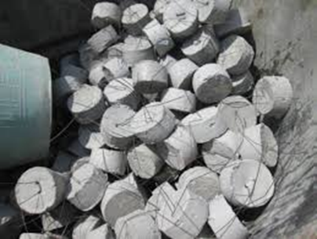
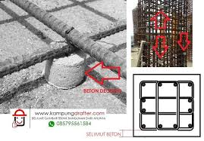
CONT…

Slide 33
BEKISTING
Bahan utama bekisting adalah multiplek 9 mm yang diperkuat oleh balok-balok kayu 5/7 cm atau 5/10 cm dari kayu kelas kuat III.
Penggunaan papan kayu sebagai bekisting dengan alasan apapun tidak diperbolehkan.
Pengantian material bekisting dengan material selain yang disebutkan pada point 1 harus dengan persetujuan Konsultan pengawas.
Kontraktor pelaksana harus mengajukan Shop Drawing untuk bentuk konstruksi bekisting balok, kolom, plat lantai, dan plat atapserta konstruksi lain yang dianggap perlu oleh Konsultan pengawas.
Penggunaan bekisting system bongkar pasang dari bahan besi harus disetujui oleh Konsultan pengawas.
Permukaan bekisting harus dilumuri atau dioleskan dengan cairan Residu atau cairan Ter supaya hasil campuran beton tidak menempel pada bekisting waktu akan dibuka sehingga dapat menghasilkan permukaan beton yang rapi.
Bentuk bekisting harus menghasilkan konstruksi akhir sesuai rencana.

Slide 34
CONT…
8. Bekisting harus kokoh dan rapat sehingga pada waktu diisi dengan
  campuran beton tidak bocor atau berubah bentuknya.
9. Hasil pekerjaan bekisting harus diperiksa kembali kebenaran elevasi,
  kelurusannya terhadap arah vertikal oleh Kontraktor Pelaksana dengan alat Theodolit dan Waterpass. Pemeriksaan secara manual tidak dibenarkan.
10. Hasil pekerjaan bekisting harus disetujui oleh Konsultan pengawas
  sebelum dilakukan pekerjaan pengecoran beton.
11. Bekisting yang telah dicor beton tidak boleh dibuka kurang dari 28 hari
  terhitung sejak waktu pengecoran kecuali ditentukan lain oleh Konsultan pengawas karena alasan penggunaan zat additive yang dapat mempercepat proses pengerasan beton atau alasan-alasan teknis yang dapat dipertanggung jawabkan .
12. Pekerjaan membuka bekisting tidak boleh merusak permukaan beton jika
  hal ini terjadi Kontraktor Pelaksana harus memperbaikinya dengan pekerjaan acian beton.
13. Perbaikan permukaan beton yang rusak akibat kesalahan pembukaan
  bekisting atau sebab lain harus disetujui oleh Konsultan pengawas.

Slide 35
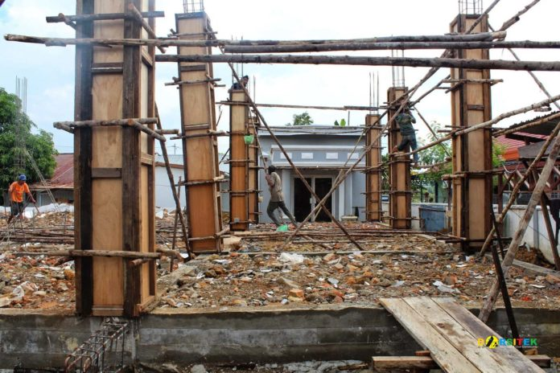
CONT…
Bekisting konvesional adalah bekisting yang menggunakan kayu ini dalam proses pengerjaannya dipasang dan dibongkar pada bagian struktur yang akan dikerjakan. Pembongkaran bekisting dilakukan dengan melepas bagian-bagian bekisting satu per satu setelah beton mencapai kekuatan yang cukup.
Bekisting Konvensional
(Bekisting Tradisional)

Slide 36
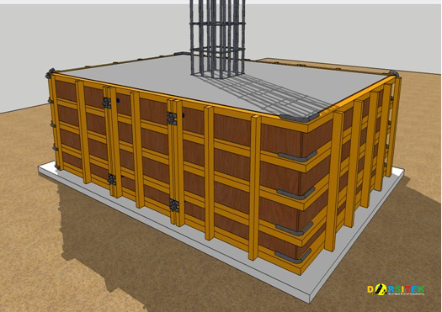
CONT…
Dengan berbagai kekurangan metode bekisting konvensional tersebut maka direncanakanlah sistem bekisting knock down yang terbuat dari plat baja dan besi hollow. Untuk 1 unit bekisting knock down ini memang biayanya jauh lebih mahal jika dibandingkan dengan bekisting kayu, disarankan untuk penggunaan pada proyek skala besar. Namun bekisting ini lebih awet dan tahan lama, sehingga dapat digunakan seterusnya sampai pekerjaan selesai, jadi jika ditotal sampai semua pelaksanaan pekerjaan selesai. Keunggulan dari bekisting knock down ini adalah jauh lebih hemat biaya dan dipakai secara berulang-ulang.
Bekisting Knock Down

Slide 37
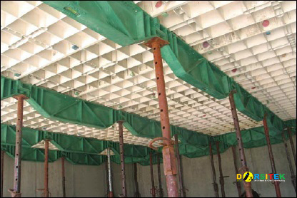
CONT…
Material fiber untuk pengganti kayu pada bekisting merupakan ide yang sangat brillian. Hal ini disebabkan karena fiber memiliki keunggulan yang lebih baik daripada kayu, disamping untuk kepentingan pelestarian lingkungan.
Bekisting Fiberglass

Slide 38
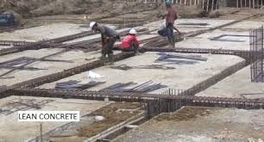
LANTAI KERJA (LEAN CONCRETE)
Untuk komponen struktur beton yang berhubungan langsung dengan tanah atau pasir urug, pada lapisan dasarnya harus memakai Lantai Kerja Beton (Lean Concrete ) dengan tebal minimal 5 cm atau sesuai Gambar Bestek.
Lantai Kerja Beton dibuat dari beton mutu K-175.
Hasil pekerjaan Lantai Kerja Beton harus benar-benar elevasi , hal ini harus dibuktikan dengan pekerjaan Waterpassing.

Slide 39
PENGECORAN BETON (CASTING CONCRETE)
Sebelum memulai pekerjaan pengecoran Kontraktor Pelaksana harus memastikan Acuan/bekisting telah selesai 100% dan telah disetujui oleh Konsultan pengawas.
Pengecoran beton structural mutu K-175 sampai K-300 hanya boleh dilakukan oleh Kontraktor Pelaksana jika Job Mix Disain, Job Mix Formula, Perakitan Tulangan, Bekisting, Request Pekerjaan dan hal-hal lain yang diperlukan dan berhubungan dengan pekerjaan pengecoran sudah disetujui oleh Konsultan pengawas.
Sedapat mungkin untuk melakukan sekali pengecoran untuk setiap bagian konstruksi sehingga dapat menghindari sambungansambungan beton.
Pengecoran dalam kondisi cuaca hujan tidak dibenarkan kecuali Kontraktor Pelaksana menjamin bahwa bekisting dan hasil pengecoran tidak berhubungan langsung dengan air hujan.
Pengecoran beton harus dilakukan dengan Concrete Mixer (molen) dan tidak diperbolehkan melakukan pengecoran dengan cara pengadukan manual kecuali untuk beton-beton dengan mutu dibawah K-125 atau nonstruktural.
Urutan pemasukan material beton dimulai dengan Batu Pecah, Pasir, Semen, Air, dan Zat Additive (jika ada). Urutan ini bisa dirubah dengan persetujuan Konsultan pengawas.

Slide 40
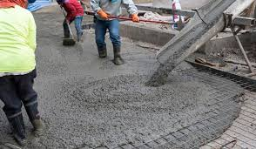
CONT…
Lama pengadukan material beton dalam Concrete Mixer minimal 1,5 menit kecuali ditentukan lain oleh Konsultan pengawas.
Hasil pengadukan beton dalam Concrete Mixer apabila diputusan oleh Konsultan supervise sudah cukup langsung dituang dalam wadah yang sebelumnya telah disiapkan oleh Kontrator Pelaksana.
Beton segar hasil pengadukan molen dapat diangkut dengan kereta dorong oleh pekerja kelokasi bekisting untuk dituang.

Slide 41
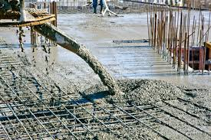
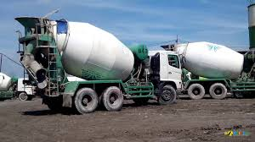
CONT…
Beton segar harus segera
  dituang kedalam bekisting dan tidak boleh dibiarkan lebih dari 10 menit berada dalam wadah kereta sorong atau bak tampungan beton. Penggunaan zat additive seperti Super Plasticizer juga tidak membolehkan beton segar terlalu lama dalam wadah tampungan kecuali disetujui oleh Konsultan pengawasan.
Beton segar yang telah
  dituangkan harus dipadatkan dengan Concrete Vibrator sampai mencapai kepadatan optimum.

Slide 42
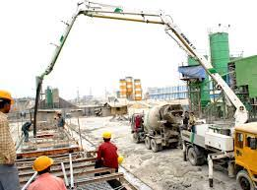
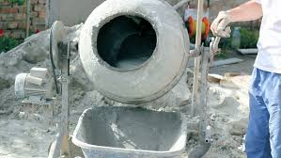
CONT…
Tinggi jatuh penuangan beton untuk
  bekisting kolom minimal 1,5meter.
Penuangan beton dalam balok, plat
  lantai, plat atap, dan kolom tidak
  boleh menciptakam sangkar kerikil atau penumpukan kerikil pada posisi tententu pada saat bekisting dibuka.
14. Jika terjadi sangkar kerikil Kontraktor
  Pelaksana harus memperbaiki bagian itu dengan mempergunakan beton campuran zat kimia khusus untuk sambungan (joint) seperti Produk SIKA dengan persetujuan Konsultan pengawas.

Slide 43
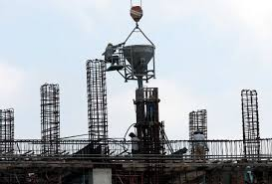
CONT…
Pengecoran beton tidak boleh
  dilakukan langsung diatas tanah, Kontraktor Pelaksana harus membuat lantai kerja dari campuran 1 Sm : 3 Ps : 6 Kr sehingga air semen tidak meresap dalam tanah dan bentuk penampang beton sesuai dengan yang direncanakan.
Antara pengecoran pertama
  dengan pengecoran kedua untuk konstruksi yang sama tidak boleh lebih dari 1 hari.

Slide 44
BETON READY MIX
Penggunaan beton Ready Mix oleh Kontraktor Pelaksana harus disetujui oleh Konsultan pengawas.
Kontraktor Pelaksana tetap diwajibkan untuk menyerahkan Job Mix Disain kepada Konsultan pengawas terhadap semua mutu beton structural yang menggunakan Beton Ready Mix.
Job Mix Disain harus disetujui oleh Konsultan pengawas sebelum digunakan.
Kualitas beton yang dihasilkan oleh Batching Plant tetap menjadi tanggung jawab Kontraktor Pelaksana.

Slide 45
PEMBONGKARAN BEKISTING
Bekisting tidak boleh dibuka/dibongkar dan dibebani jika beton dalam bekisting belum berumur 28 hari kecuali ditentukan lain oleh Konsultan pengawas.
Walaupun ditentukan lain oleh Konsultan pengawas bekisting beton tetap tidak boleh dibuka dan dibebani sebelum berumur minimal 21 hari.
Pembukaan dan pembebanan Bekisting beton kurang dari 14 hari karena alasan adanya pemakaian Zat Additive yang dapat mempercepat pengerasan beton harus disetujui oleh Konsultan pengawas.

Slide 46
PERAWATAN BETON (CURING)
Kontraktor Pelaksana harus melakukan perawatan dan pemeliharaan terhadap beton yang telah selesai dituang dalam bekisting.
Perawatan dapat berupa menutup permukaan beton dengan karung goni kemudian menyiram air secara rutin kepermukaan beton sampai beton berumur 28 hari. Penggunaan metode lain untuk perawatan beton harus disetujui oleh Konsultan pengawas.
Perawatan harus terus menerus dilakukan minimal sampai beton berumur 28 hari atau sampai beton siap untuk dibebani menurut keputusan Konsultan pengawas.

Slide 47
QUALITY CONTROL
Slump Test
Pemeriksaan kekentalan beton (kosistensi) harus dilakukan setiap beton dituangkan dari Concrete Mixer atau minimal setiap 3 m3 pekerjaan beton pada setiap mutu beton.
Pemeriksaan kekentalan beton dilakukan dengan metode Slump Test dimana nilai slump yang diperoleh harus sesuai dengan nilai slump rencana yang ada pada Job Mix Disain.

Slide 48
CONT…
b. Benda Uji Beton
Kontraktor Pelaksana harus mengambil benda uji beton dalam bentuk kubus dan slinder standar. Ukuran kubus adalah 20x 20x20 cm dan ukuran silinder tinggi 30 cm dan diameter 15 cm.
Benda uji beton harus diambil minimal 20 benda uji untuk setiap mutu beton yang berbeda atau minimal satu benda uji setiap 3 m3 beton dalam satu kali pengecoran.
Pengambilan benda uji harus dilakukan secara acak dan selang seling antara satu campuran dengan campuran yang lain untuk mutu beton yang sama.
Benda uji beton harus dirawat dalam bak dan terendam dalam air sampai berumur 28 hari.
Pada benda uji beton harus dicantuPENGAWASan mutu beton, nama benda uji ,dan tanggal pengambilan benda uji yang tidak mudah hilang dan luntur.

Slide 49
CONT…
c. Pemeriksaan Kuat Tekan Beton
Kontraktor Pelaksana harus melakukan pemeriksaan terhadap kuat tekan beton yang telah selesai mereka kerjakan minimal sebelum pekerjaan pengecoran melebihi 50% dari total pekerjaan pengecoran.
Tujuan pemeriksaan kuat tekan beton adalah untuk mendapatkan Mutu Beton hasil pelaksanaan pekerjaan pengecoran lapangan.
Yang dimaksud dengan Mutu Beton adalah Kuat Tekan Karakteristik yang diperoleh dari hasil pemeriksaan kuat tekan benda uji kubus ukuran 20 x 20 x 20 cm umur 28 hari dengan minimal 20 benda uji.
Pemeriksaan kuat tekan beton dilakukan di Laboratorium Beton dengan minimal 20 benda uji kubus atau silinder untuk setiap mutu beton.
Pemeriksaan kuat tekan beton pada Laboratorium Beton oleh Kontraktor Pelaksana harus didampingi oleh Konsultan pengawas. Pemeriksaan kuat tekan beton tanpa didampingi oleh Konsultan pengawas hasilnya dianggap tidak sah.
Semua biaya yang dikeluarkan untuk pekerjaan pemeriksaan kuat tekan beton ini dibebankan kepada Kontraktor Pelaksana.

Slide 50
CONT…
7. Mutu Beton hasil pemeriksaan kuat tekan benda uji kubus yang kurang dari
  95% dari Mutu Beton Rencana dianggap gagal dan beton yang telah selesai dikerjakan dilapangan harus dibongkar kecuali diputuskan lain oleh Konsultan Perencana dengan disertakan Rekomendasi Ahli beton.
8. Kontraktor Pelaksana tidak diperbolehkan melanjutkan pekerjaan pengecoran
  beton jika hasil pemeriksaan kuat tekan beton menghasilkan kuat tekan yang berbeda dengan kuat tekan beton rencana.
9. Perencanaan ulang untuk Job Mix Disain harus dilakukan oleh Kontraktor
  Pelaksana untuk beton yang gagal dalam uji kuat tekan jika dalam pemeriksaan oleh Konsultan pengawas bersama dengan Kontraktor Pelaksana kegagalan kuat tekan disebabkan oleh kesalahan dalam perencanaan campuran dan bukan karena kesalahan pada tahap pelaksanaan.
10. Pemeriksaan kuat tekan beton selain dengan uji tekan pada laboratorium
  beton harus disetujui oleh Konsultan pengawas.
11. Laporan hasil pemeriksaan Mutu Beton harus disetujui oleh Konsultan
  pengawas.

Slide 51
CONT…
d. Pemeriksaan Kuat Tekan Beton Dengan Cara Lain
Jika pemeriksaan Kuat Tekan Beton dengan cara Uji Tekan Kubus Beton hasilnya meragukan dan tidak disetujui oleh Konsultan Perencana, Konsultan pengawas atau Owner, maka cara pemeriksaan mutu beton dengan uji langsung pada konstruksi beton harus dilakukan.
Pemeriksaan mutu beton dengan uji langsung ke konstruksi beton jika tidak ditentukan khusus oleh Konsultan Perencana maka harus dilakukan dengan salah satu metode seperti dibawah ini :

Slide 52
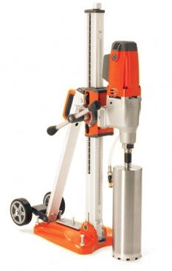
CONT…
Metode Core Drill
Metode core drill adalah suatu metoda pengambilan sampel beton pada suatu struktur bangunan. Sampel yang diambil (bentuk silinder) selanjutnya dibawa ke laboratorium untuk dilakukan pengujian seperti Kuat tekan. Pengambilan sample beton dengan coredrill (pengeboran inti) dan uji kuat tekan beton di laboratorium untuk Pengambilan contoh dilakukan dengan alat bor yang mata bornya berupa “pipa” dari intan, sehingga diperoleh contoh beton berupa silinder.

Slide 53
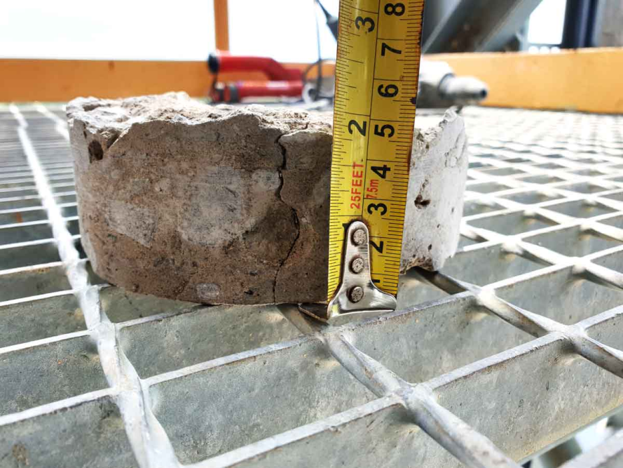
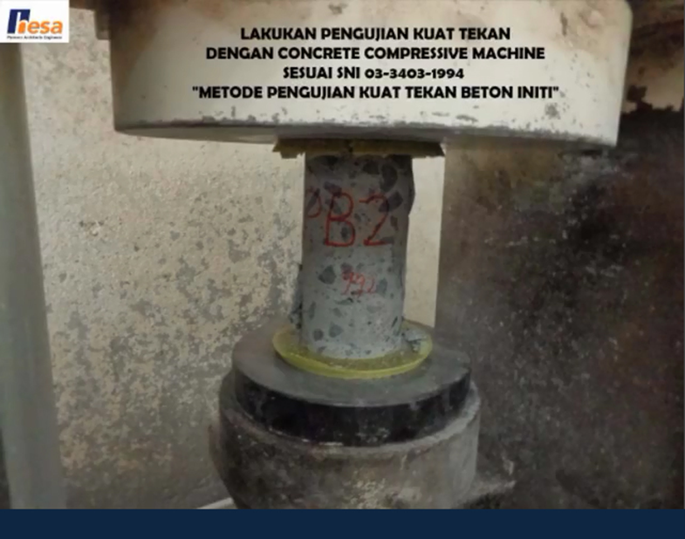
CONT…

Slide 54
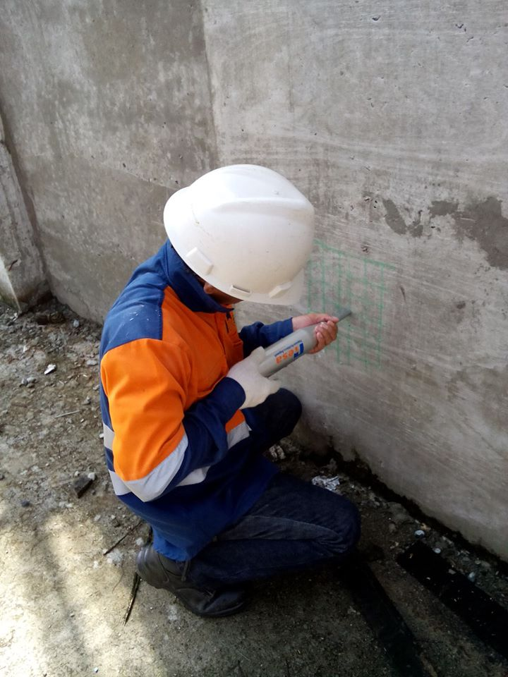
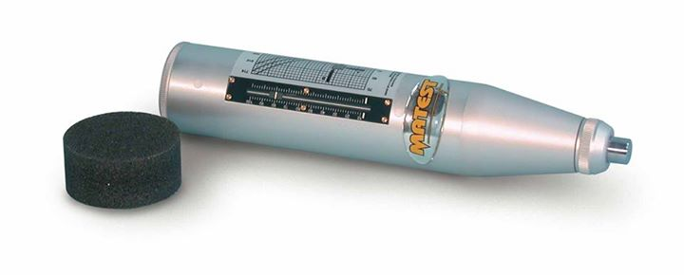
CONT…
Metode Hammer Test
Concrete Hammer Test atau Schmidt Hammer Test merupakan suatu metode uji yang mudah dan praktis untuk memperkirakan mutu beton.
Pengujian Palu Beton schmidt hammer test.

Slide 55
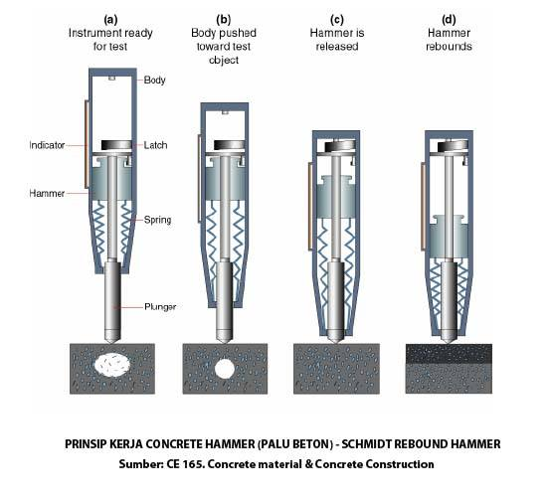
CONT…
Prinsip kerja Concrete Hammer adalah dengan memberikan beban impact (tumbukan) pada permukaan beton dengan menggunakan suatu massa yang diaktifkan dengan menggunakan energy yang besarnya tertentu.
Karena timbul tumbukan antara massa tersebut dengan permukaan beton, massa tersebut akan dipantulkan kembali. Jarak pantulan massa yang terukur memberikan indikasi kekerasan permukaan beton. Kekerasan beton dapat memberikan indikasi kuat tekannya.

Slide 56
CONT…
3. Konsultan Perencana berhak menentukan metode mana yang akan dipakai
  untuk pemeriksaan kuat tekan beton langsung ke konstruksi beton.
4. Posisi dan lokasi pengujian untuk masing-masing komponen struktur
  ditentukan oleh Konsultan Perencana atau Konsultan pengawas.
5. Jumlah titik pengujian jika tidak ditentukan oleh Konsultan Perencana, maka
  harus diambil minimal 10 titk untuk masing-masing komponen struktur dan masing-masing mutu beton.
9. Data Kuat Tekan yang diperoleh dari hasil uji langsung kuat tekan pada
  konstruksi beton harus dikalkulasi kembali oleh Kontarktor Pelaksana untk memperoleh Kuat Tekan karakteristik Beton (mutu beton).
10. Kuat Tekan Beton Karakteristik yang diperoleh dari uji langsung ke
  konstruksi beton adalah hasil final yang harus diakui oleh Konsultan Perencana, Konsultan pengawas, Kontraktor, Pelaksana dan Owner.

Slide 57
INSTALASI DALAM KONSTRUKSI BETON
Instalsi air bersih, instalasi air kotor, dan instalsi listrik sebaiknya tidak ditanam atau diletakan dalam konstruksi beton kecuali ditentukan lain dalam Gambar Bestek atau oleh Konsultan pengawas.
Pipa-pipa instalasi dari bahan aluminium tidak boleh ditanam dalam konstruksi beton untuk alasan apapun.
Pipa-pipa PVC atau besi yang ditanam dalam kolom beton diameternya tidak boleh melebihi 1/3 (sepertiga) dari dimensi terkecil kolom.
Pipa-pipa PVC atau besi dengan diameter berapapun tidak boleh ditanam dalam komponen balok beton.
Pembongkaran sebagian kecil atau sebagian besar konstruksi beton untuk keperluan instalasi air bersih, instalasi air kotor, dan instalasi listrik harus dengan persetujuan Konsultan pengawas.
Pembongkaran konstruksi beton pada daerah joint balok dan kolom serta pada posisi tumpuan balok untuk keperluan instalasi air dan instalasi listrik tidak diperbolehkan untuk alasan apapun kecuali ditentukan lain oleh Konsultan Perencana dan Konsultan Pengawas dengan disertakan Rekomendasi Ahli Beton.

Slide 58
SAMBUNGA ANTAR BETON
Penyambungan-penyambungan antara beton lama dengan beton baru sebaiknya dihindari pada konstruksi beton kecuali sambungan antar kolom tiap lantai.
Jika penyambungan terpasak dilakukan permukaan beton lama harus dibersihkan dan dikasarkan sebelum disambung dengan beton baru.
Penyambungan pada posisi tengah kolom dan tengah bentang balok tidak diperbolehkan.
Untuk sambungan pada balok dan plat lantai harus dilakukan pada posisi 80 cm dari tumpuan sedangkan untuk kolom harus disambung pada posisi tumpuan kedua (lantai 2).
Bentuk akhir dari konstruksi beton lama (plat lantai dan balok) harus dibuat sedemikian rupa sehingga ketika disambung beton baru akan menumpu pada beton lama.
Penyambungan pada kondisi beton lama yang sudah berumur lebih dari 3 hari harus dilakukan dengan Bonding Agent dan hal ini harus dengan persetujuan Konsultan pengawas.
Penggunaan zat-zat kimia untuk memperkuat sambungan harus dengan persetujuan Konsultan pengawas.

Slide 59
TERIMA KASIH

